Slide 2
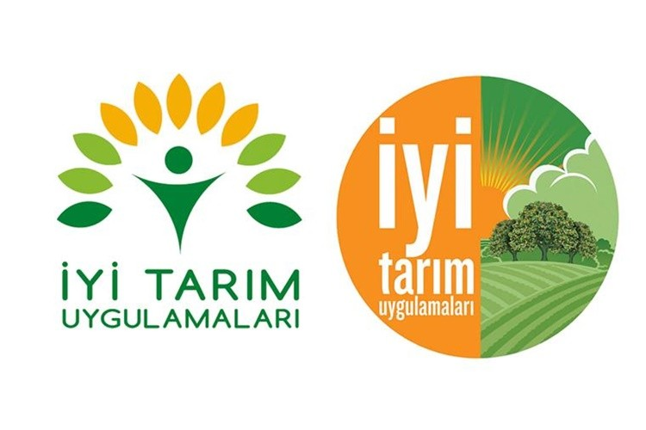

Slide 4
İYİ TARIM UYGULAMALARI NEDİR?
İnsan sağlığına zararlı maddelerin, fiziksel kalıntılar barındırmayan,çevreyi olumsuz şekilde etkilemeyen, doğal dengeye zarar vermeden yada çevreyi kirletmeden elde edilen, üretimi esnasında üretimle alakalı insanların yada diğer canlıların refahının olumsuz şekilde etkilenmediği, üretimi esnasında tüketicinin bulunduğu ülkenin tarımsal yasalarına ve ürünün yetiştirildiği ülkenin tarımsal yasalarına uygun şekilde gerçekleştirilen ve tüm bu uygulamaları kayıt altına alınarak inceleyen ve sertifikalandırma faaliyeti yapılan üretim şeklidir.

Slide 5
TARIM UYGULAMASININ AMACI
İyi Tarım Uygulamaları (İ.T.U) F.A.O tarafından, tarımsal üretim ağının sosyal bakımdan yaşanabilir, finansal açıdan verimli ve karlı, insan sağlığını muhafaza eden, hayvan refahı ve sağlık ile çevreye önem veren bir duruma getirmek için yapılması ihtiyacı duyulan işlemler şeklinde açıklanmaktadır.İyi Tarım Uygulamalarının maksadı çevreye ve insan sağlığına zarar teşkil etmeyecek üretimin gerçekleştirilmesidir.Bunun için İ.T.U,Entegre Ürün Yetiştiriciliği, Zararlılarla Entegre Mücadele metotlarının, üretimde birlikte gerçekleştirilmesi önermektedir.

Slide 6
Niçin İyi Tarım Uygulamaları?
İyi tarım uygulama ile yaşadığımız çevreyi koruruz.
İ.T.U yapan kişi hem kendisinin hem de sunduğu güvenilir tarım ürünleriyle tüketicinin sağlığını korur.
İyi tarım ürünleri, halkın sağlıklı yaşam ve sağlıklı tüketim yapma bilincini geliştirir.
İyi tarım uygulamaları ürünün güvenirliğini ve kalitesini artırdığı için dış pazarlara daha kolay ihraç imkanı sunar
İ.T.U tarımda çalışan işçilerin sosyal haklarında da iyileşme sağlar

Slide 7
GENEL ŞARTLAR
Üretim sırasında yapılan bütün işlemler çifçiler tarafından kayıt altına alınmalı ve daha sonra yapılacak kontroller için saklı tutulmalıdır.
Toprağın işlenmesinde, erozyonu azaltacak ve toprağın fiziksel yapısını koruyacak teknikler kullanılmalıdır.
Seçilen çeşitler virüsten ari, hastalık ve zararlılara karşı dayanıklı olmalı, tohum, fide veya fidan kullanılmalıdır.
Uygun zamanda ve miktarda gübre kullanımın tespiti için yılda en az bir defa toprak ve yaprak analizleri yaptırılmalıdır.

Slide 8
Gübre uygulamaları, analiz sonuçları ve toprak yapısında tespit edilen ihtiyaçlara göre ve doğru zamanda yapılmalıdır.
Su kaynaklarını en iyi şekilde değerlendirilebilecek ve bitkinin ihtiyaç duyacağı miktarlarda suyu temin edebilecek sulama sistemleri kurulmalıdır. ~Sulama için asla atık su (kanalizasyon suyu) kullanılmamalıdır.
Hastalık ve zararlılarla mücadele "Entegre Mücadele Teknik Talimatları" doğrultusunda öncelikle kültürel tedbirler, mekanik mücadele, biyolojik mücadele veya biyoteknik yöntemler uygulanmalı. Son çare olarak kimyasal mücadele yapılmalıdır.

Slide 9
İyi tarım uygulamaları neleri kapsar?
İyi Tarım Uygulamaları tarımsal üretimin çevre, insan ve hayvan sağlığına zarar vermeyecek şekilde kontrollü olarak yapıldığı, bu üretimin sonucunda elde edilen ürünün sertifikalandırılarak tüketiciye ulaştırıldığı işlemler zinciri akla gelmektedir. Kapsadığı hususlar ise;
Gıda güvenliğine yönelik tedbirler
Çevreyi ve toprağı korumaya yönelik tedbirler
Üreticilerin ve tarım işçilerinin sağlık, güvenlik ve refahına yönelik tedbirler.

Slide 10
İyi Tarım Uygulamaların da İnsanların Tüketebileceği Tüm Ürünleri Belgelendirmek Mümkündür.
Belgelendirme Kapsamı:
· Yaş Meyve ve Sebze
· Tarla Bitkileri
· Kesme Çiçek ve Süs Bitkileri
· Fide ve Fidancılık
· Çay
· Hayvancılık
· Su ürünleri’dir.

Slide 11
Türkiye’de İyi Tarım Uygulamaları
Dünya alanında tarımına liderlik yapan milletlerin bu ilerleme araştırmaları, Ülkemizde de milletler arası alanda kabul edilmiş farklı standartların gözlenmesi ve faaliyete geçirilmesini gerekli duruma getirmiştir.Ülkemiz sahip olduğu toprak, iklim ve su şartları ile tarımsal faaliyetler için son derece avantajlı potansiyele sahiptir.Buna karşılık, üreticilerimizin atalarımızdan kalma üretim metotlarıyla üretimi uygulamaları ve buna bağlı kalarak da teknik hizmet almak hususundaki isteksizlikleri tarımsal üretimimizde birtakım problemler meydana getirmiştir.Özellikle bilinçsiz zirai ilaç çalışmaları, tarımsal ürün ihracatımızda kalıntı problemi yaşamamıza sebebiyet vermiştir.

Slide 12
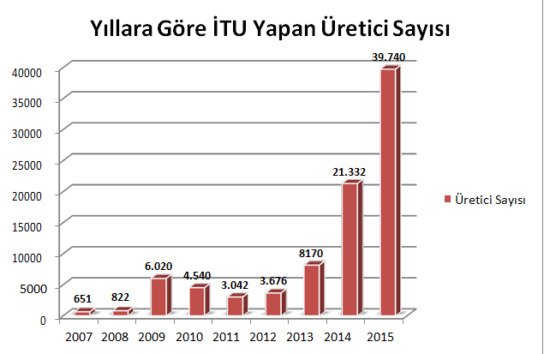

Slide 13
İyi Tarım Uygulamaları Üreticiye Ne Yarar Sağlar?
İ.T.U göre üretim yapan üreticinin ürettiği ürünler sağlık yönünden güvenilir olduğu için, daha kolay müşteri bulur ve daha yüksek fiyatla satılabilir.
İ.T.U göre üretim yapan üretici, toprağın erozyon ve tuzlanma gibi tehlikelerden korur ve sadece birkaç yıllığına değil sürekli bol ürün alma şansına sahip olur.
İ.T.U göre üretim yapan üretici,Ziraat Bankası ve Tarım Kredi Kooperatiflerinden alacağı kredilere %60’a varan oranlarda daha düşük faiz ödeme avantajına sahip olur.
İ.T.U uygulayan üreticiler ve üretici birlikleri tarımsal desteklemelerden öncelikli olarak faydalandırılır.

Slide 14
İyi Tarım Uygulamalarına Göre Üretim Nasıl Yapılır?
İyi Tarım Uygulamaları kontrol ve denetim altında yapılan bir üretim biçimidir. Bu sisteme göre üretim yapmak isteyen üretici veya işletmeler, yönetmeliğe göre İl ve İlçe Müdürlüklerinin sürekli kontrolünde olurlar. Bunun için; Kontrol ve Sertifikasyon kuruluşları, Bakanlığa ve İl Müdürlüğüne sertifika düzenlediği üreticiler hakkında bilgi verir.

